Slide 1
MHW1
Giovanni Salamone
O46002305
22/03/2021

Slide 2
Descrizione del progetto
Il sito è basato sul progetto «Fantacalcio» e si occuperà di:
Visualizzare le varie classifiche relative alla lega di appartenenza.
Visualizzare le squadre con i relativi giocatori.
Aggiornamento sulle varie news riguardanti il fantacalcio.

Slide 3

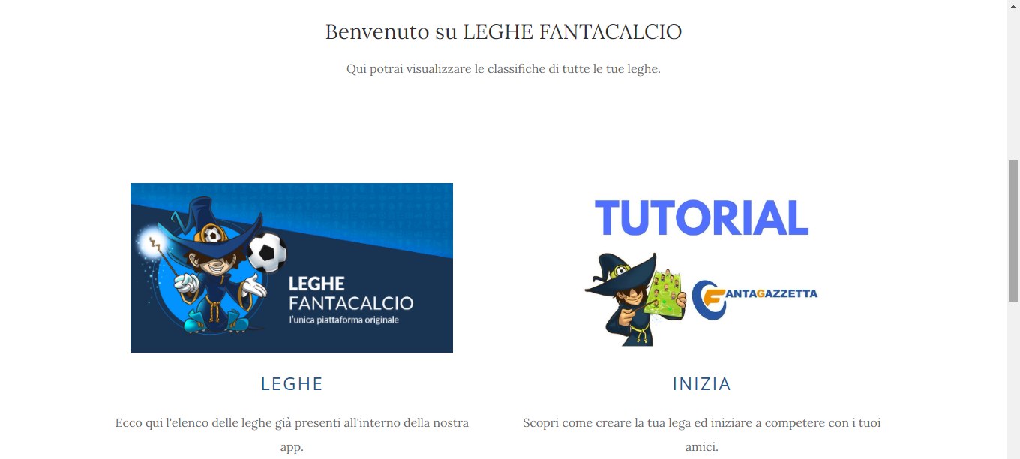
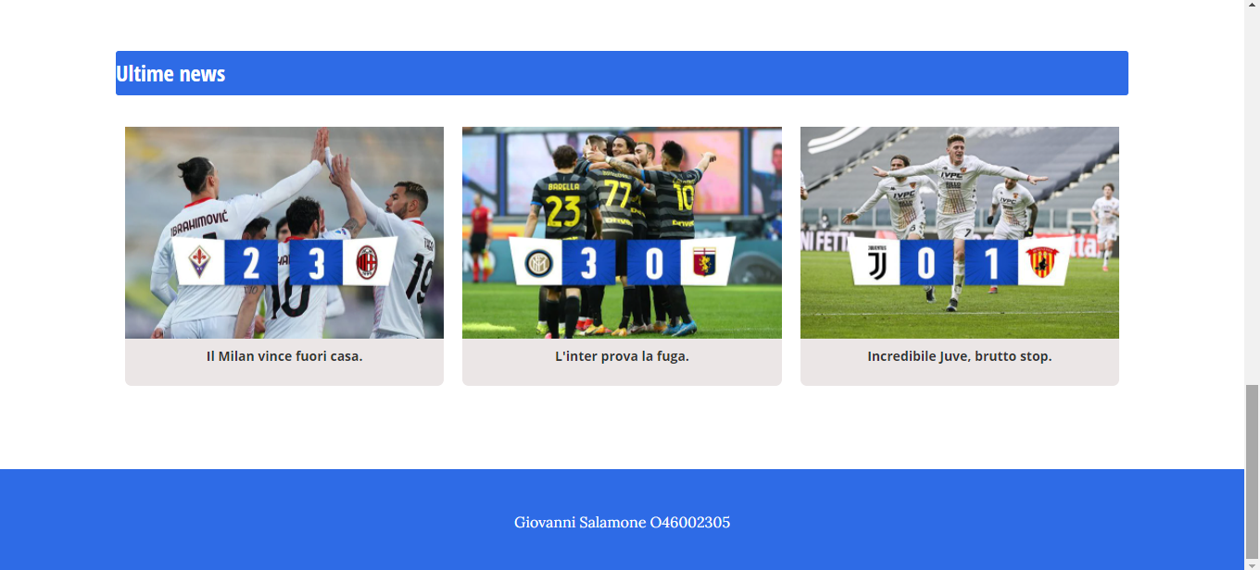
Layout complessivo HTML+CSS

Slide 4
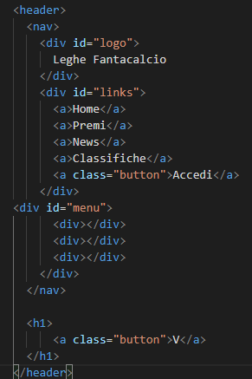
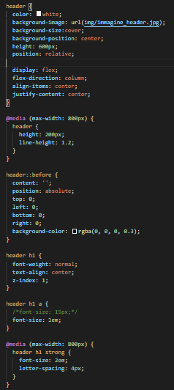
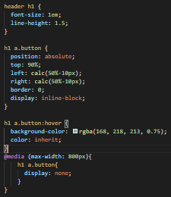
Header
HTML
CSS

Slide 5
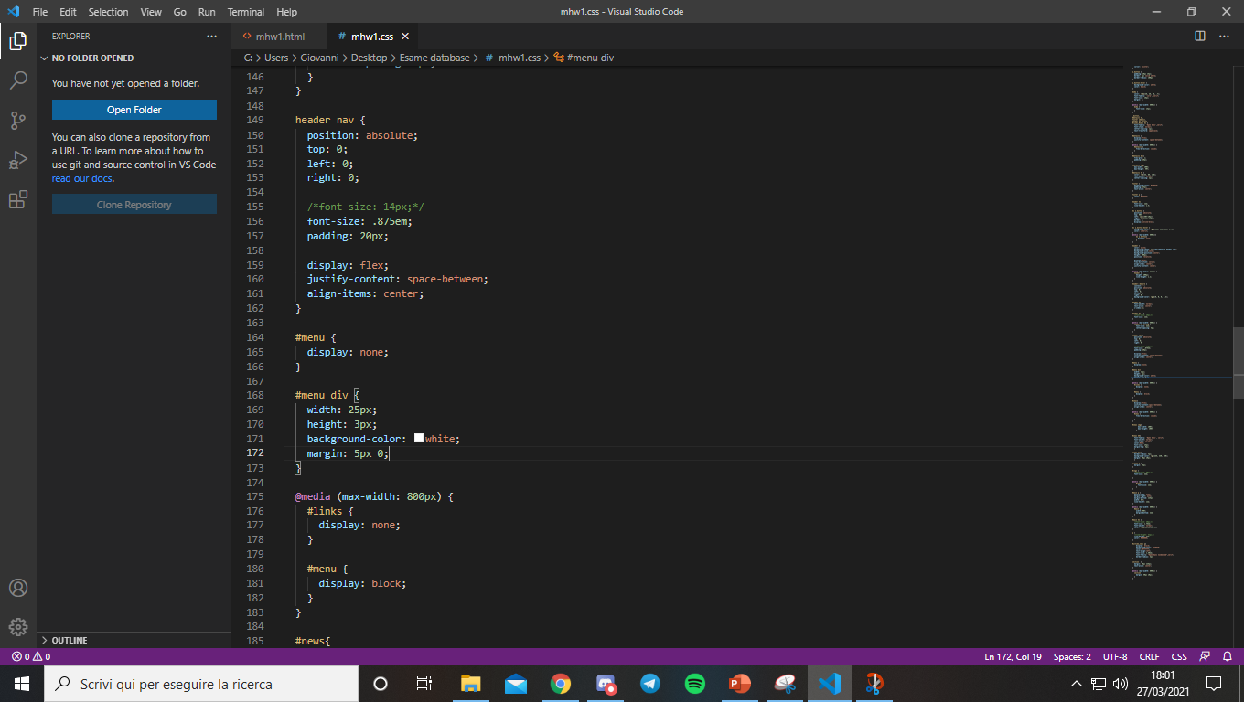
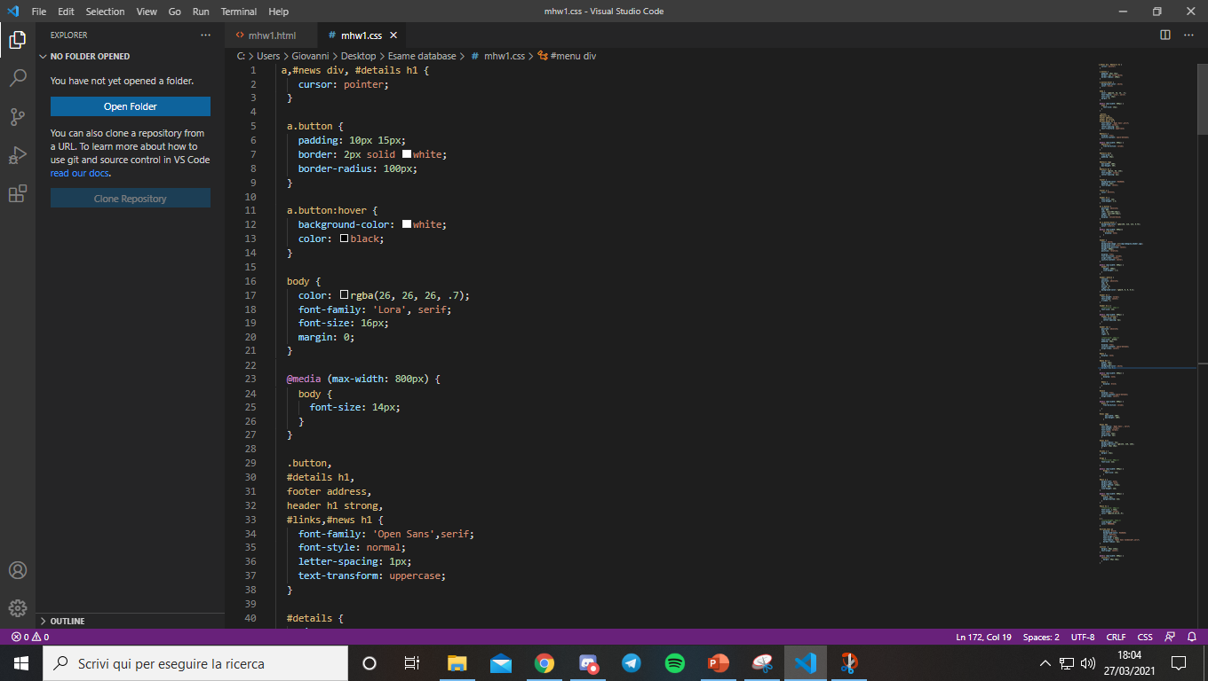
Menù navigazione
HTML
CSS

Slide 6
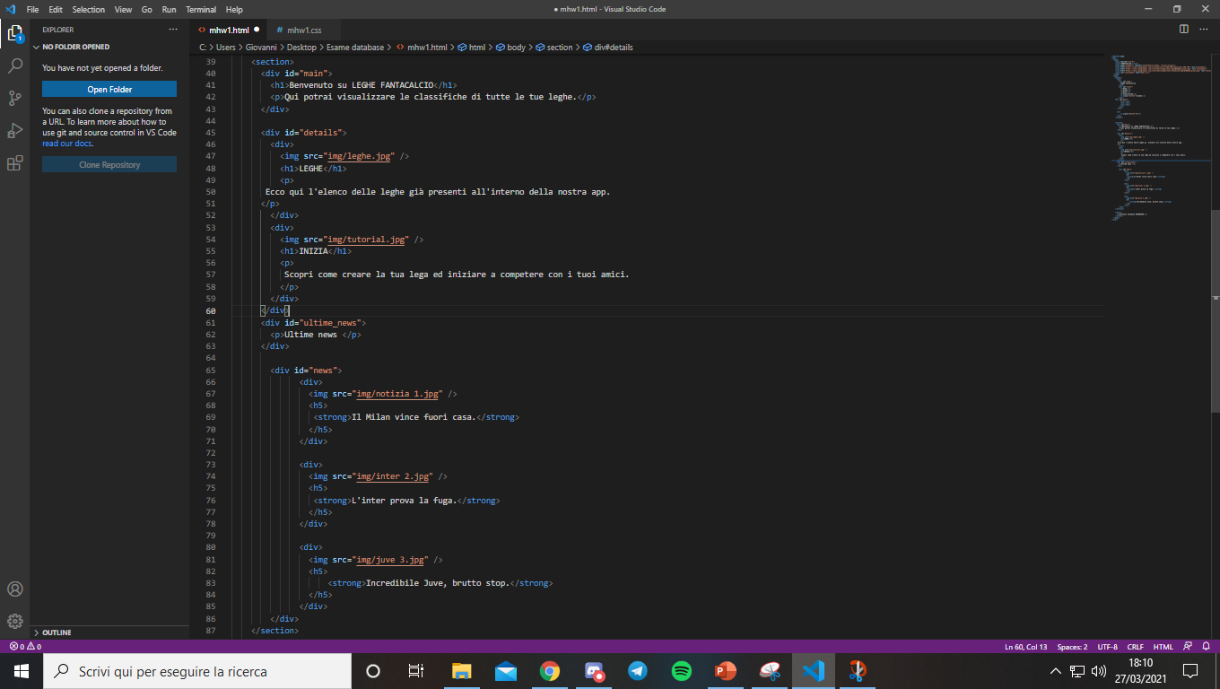
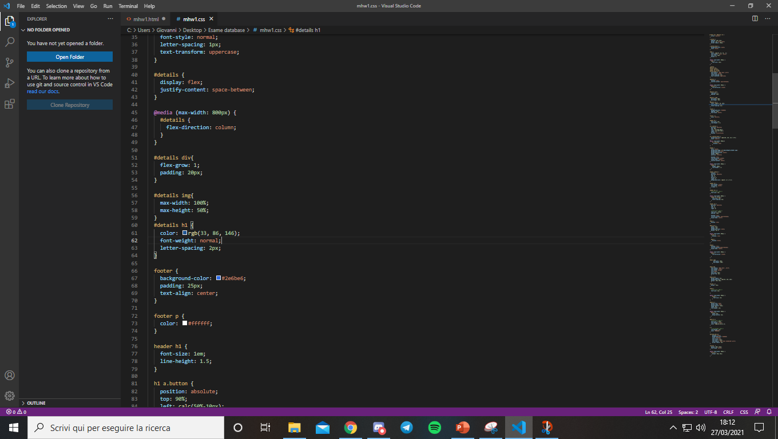

Sezione contenuti
HTML
CSS

Slide 7
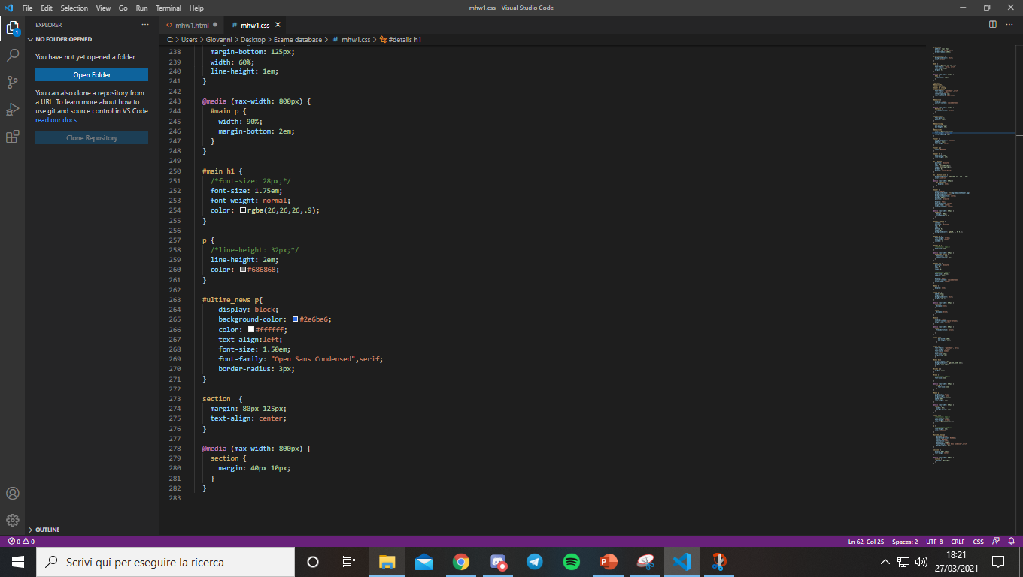
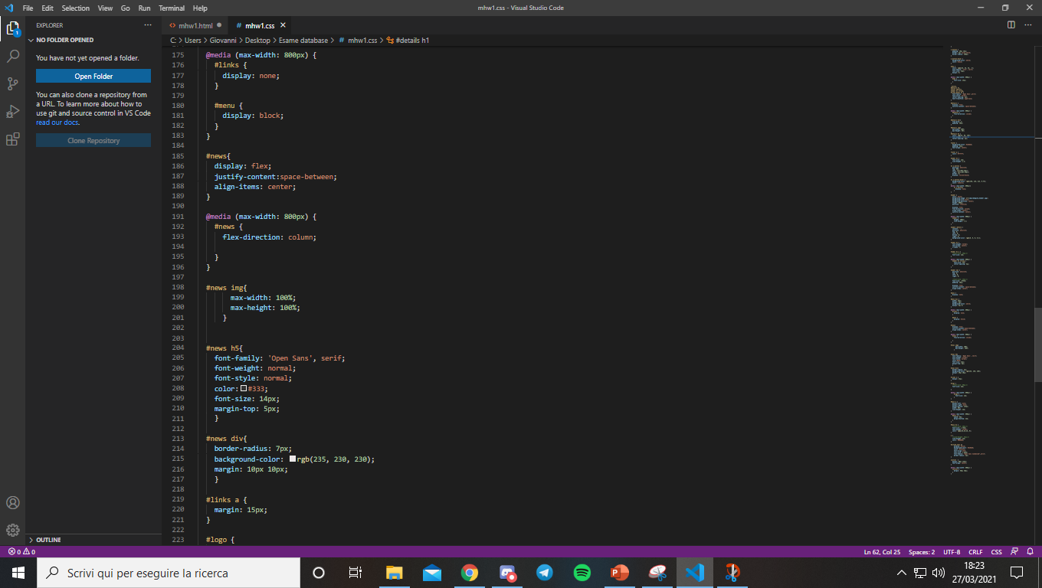
Sezione contenuti
HTML
CSS

Slide 8
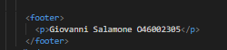
Footer
HTML
CSS

